Slide 1
Fahrplan durch das Rechnungswesen 1. Halbjahr 2022/23
1) Einfacher Finanzplan
Geplante Einzahlungen
Geplante Auszahlungen
= Überschuss/Fehlbetrag
Umsatzsteuer: Theorie und Praxis: Ust-Vost=Zahllast
ü

Slide 2
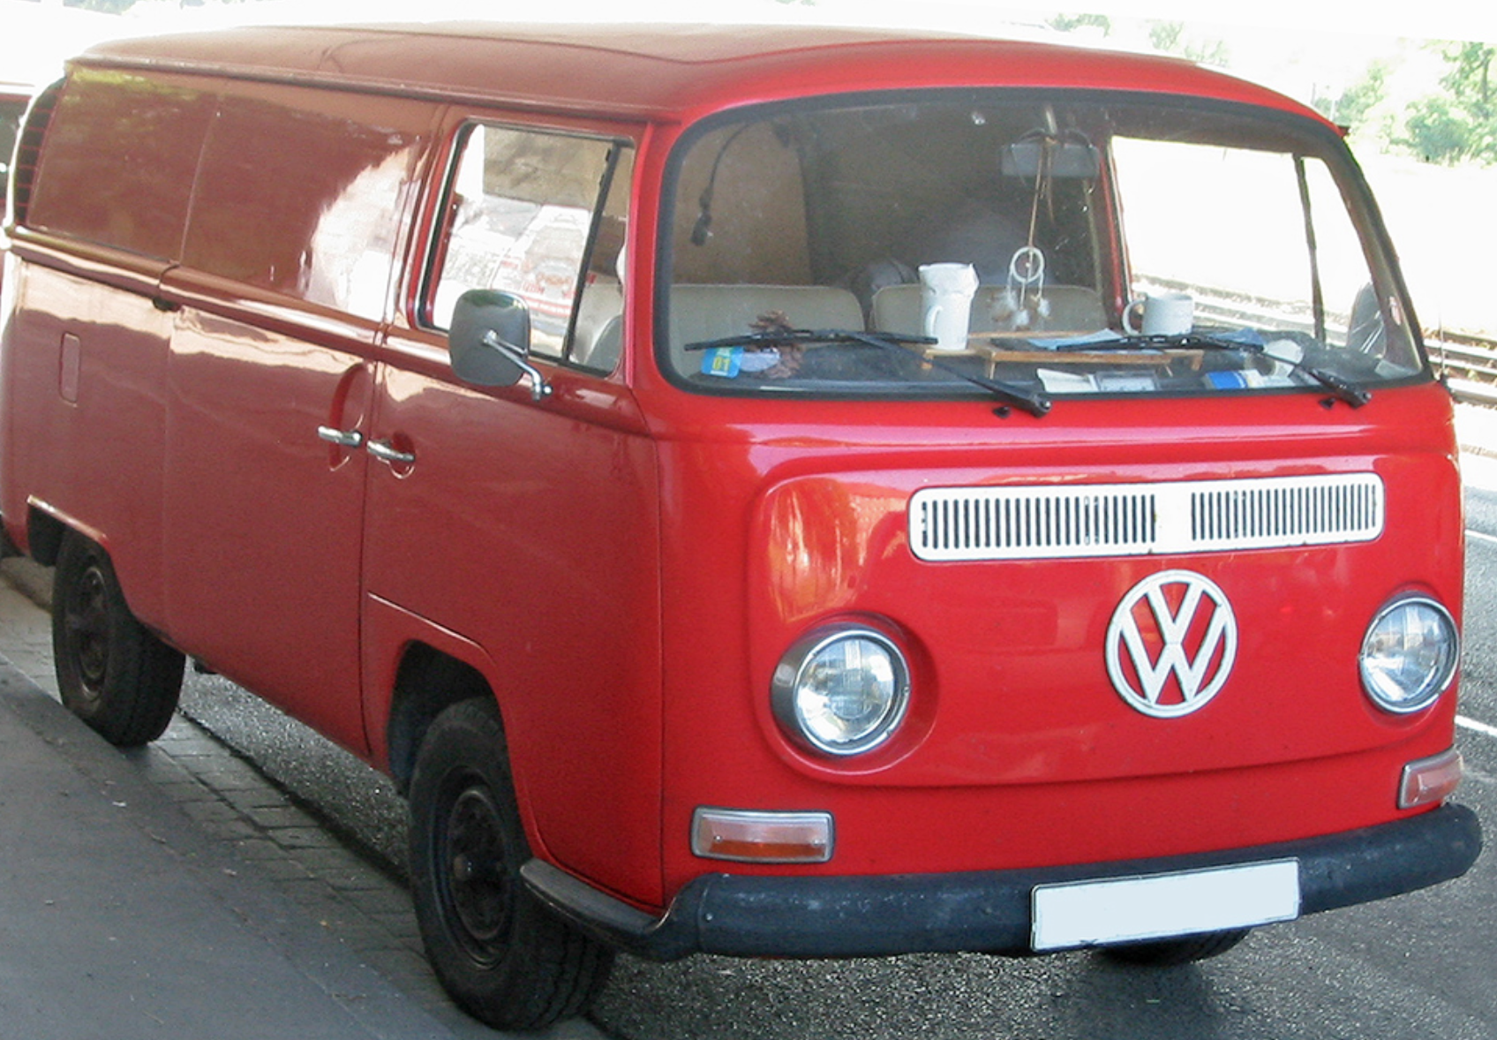
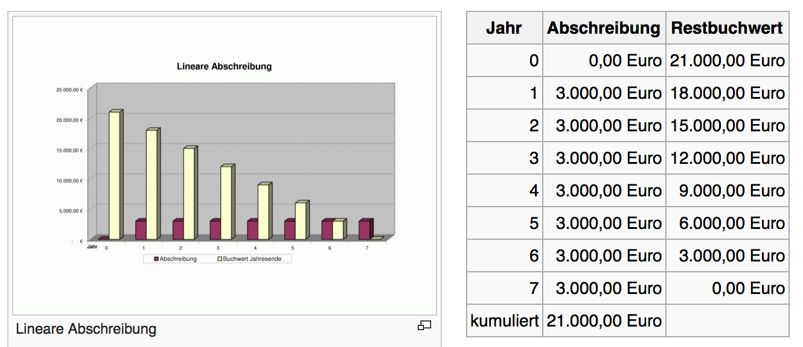
Anlageverzeichnis: Anlagevermögen: Wertverlust Abschreibung
Zum Anschaffungszeitpunkt
7 Jahre später

Slide 3
Anlagenverzeichnis
Anlagenverzeichnis
1
Anschaffungswert
Der Anschaffungswert umfasst jene Ausgaben, die geleistet werden, um ein Anlagegut zu erwerben und es in betriebsbereiten Zustand zu versetzen.
2
Nutzungsdauer
Unter der betriebsgewöhnlichen Nutzungsdauer versteht man jene Anzahl von Jahren, in der eine Anlage im Betrieb voraussichtlich genutzt werden kann.
3
Abschreibungsbetrag und Abschreibungssatz
Unter dem Abschreibungsbetrag versteht man jenen Betrag, der in einem Geschäftsjahr (Wirtschaftsjahr) abgeschrieben wird.
Der Abschreibungssatz gibt die Höhe der Anlagenabschreibung in Prozent an und ist von
der Nutzungsdauer abhängig.
4
Buchwert
ü
Der Buchwert ist die Differenz zwischen dem Anschaffungswert und der Summe der bereits vorgenommenen Abschreibungsbeträge.

